Slide 1
Муниципальное дошкольное образовательное учреждение
«Детский сад № 4 комбинированного вида»
Творческий проект
«Солнышко печет блины»
в технике пластилинографии и аппликации »
Выполнила: Пестина Милана, 4 года
воспитанница разновозрастной группы 3-5 лет
Руководитель: Ермакова В. В., воспитатель

Slide 2
Цель проекта:
изготовить подарок для близких, который станет приятным сюрпризом к празднику.
Выполняя творческий проект, мы ставим перед собой следующие задачи:
-оценить возможности проектной деятельности;
-изучить приемы работы для изготовления подарка;
-сделать подарок своими руками;
-создать технологическую карту по изготовлению изделия;
-оценить проделанную работу

Slide 3
Определение потребности
(обоснование выбора темы)
Мы любим интересные изделия выполненные своими руками. Ручная работа всегда красива и ценна. Мы решили выполнить комбинированную работу: аппликацию с пластилинографией.
Аппликация из бумаги необычна, оригинальна и красива, а работа с пластилином развивает моторику.
Нас привлекает в аппликации её простота и доступность материалов. Аппликация очень интересное и увлекательное занятие.

Slide 4
Банк идей.
Изучив теоретический материал, мы приняли решение выбрать в качестве объекта своего творческого проекта картину, выполненную в комбинированной технике аппликации и пластилинографии,с помощью которой можно было бы украсить интерьер дома к празднику «Масленица»
Рассмотрев и оценив варианты, мы применили технологию «Сетка принятий решений»
варианты | Критерии оценки
 | Наличие заказа и спроса на рынке | Наличие материалов | Наличие инструментов и оборудования | Достаточность знаний и умений | Возможность украшения интерьера
Картинка из Интернета | - | + | + | + | +
Свой рисунок | _ | + | + | + | +
Картинка из журнала | + | + | + | + | +

Slide 5
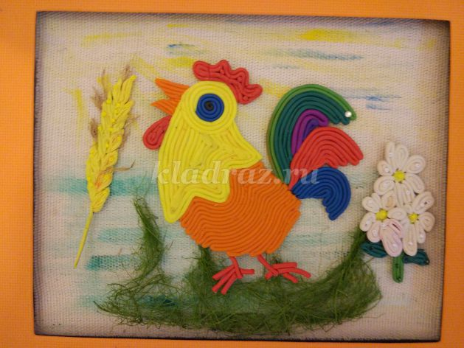
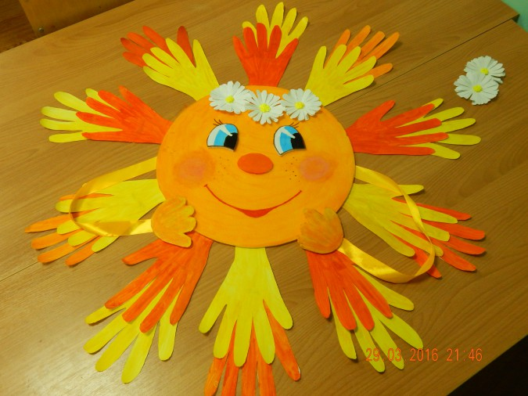
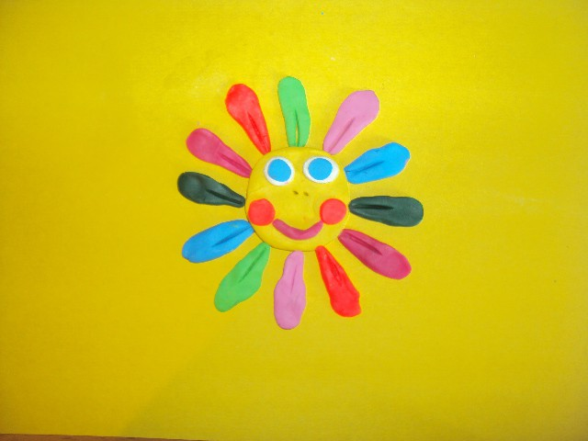
Эскизная проработка

Slide 6
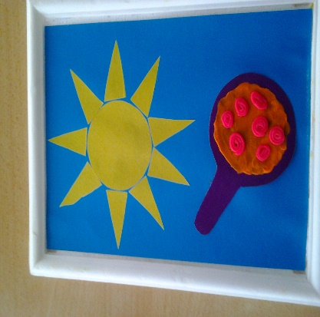
Дизайн-
Спецификация
Малые финансовые затраты
Ручной способ изготовления
Красивый
Подарок на Масленицу
Из доступных материалов
С помощью доступных инструментов

Slide 7
Основные параметры и ограничения.
Изделие должно отвечать следующим требованиям:
-Изделие должно быть выполнено аккуратно;
-Изделие должно быть выполнено из экологически чистых материалов;
-Изделие не должно загрязнять окружающую среду и не наносить вред человеку;
-Изделие должно быть выполнено из доступных материалов;
-Изделие не должно быть дорогой себестоимости;
-Изделие должно быть выполнено с соблюдением техники безопасности;
Подарок должен соответствовать празднику, для которого предназначен;
Должен понравиться близким и друзьям.

Slide 8
Требования к изделию
Название | Картина
Функциональное назначение | Украшение интерьера
Пользователи | Широкий круг потребителей
Единичное или массовое производство | Единичное
Размеры | Нестандартное
Метод изготовления | Техника аппликация и пластилинографии
Стиль | Художественный
Требование с точки зрения безопасного использования | Использование данного изделия безопасно
Экологические требования | Не нанесен вред окружающей среде в процессе производства и эксплуатации

Slide 9
Экологическое обоснование проекта
«Земля – наш дом, природа–наша мать,
Об этом человек не должен забывать!»

Slide 10
Экономическое обоснование проекта
Стоимость инструментов – 0 руб.,
Стоимость материалов – 0 руб.,
Себестоимость изделия – 0 руб.

Slide 11
Вот и наступило долгожданное и очень радостное время - Масленица!
И конечно же всю неделю нам не обойтись без символа солнца - блинов. Да и к тому же, что пятого марта - это еще и Международный день блина.
В чём же плюс нашего изделия? А в том, что наша картина долго будет радовать близких и друзей. Картину можно со временем отреставрировать, или оставив основу, сделать новую. Кроме того, изделие сделано из экологически чистых материалов, прошедших сертификацию.

Slide 12
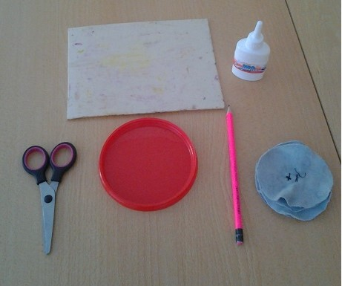
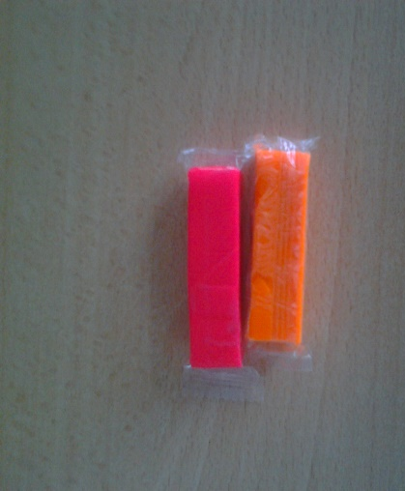
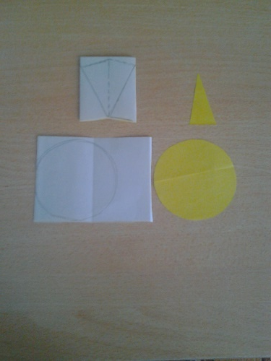
Материалы и инструменты
- Доска для лепки, пластилин, цветная бумага, картон, клей, ножницы с округлыми концами, салфетки для рук, маркер или карандаш для нанесения рисунка, линейка.

Slide 13
Правила безопасности во время работы.
- Нельзя брать ножницы и клей в рот.
- Нельзя тереть глаза грязными руками.
- Помни, что при работе с ножницами инструменты острые.
- Обязательно мойте руки после работы с клеем.

Slide 14
Санитарно - гигиенические требования.
- До начала работы необходимо вымыть руки.
- Свет должен падать спереди или слева.
- Необходимо делать перерывы в работе.
- По окончании работы убрать своё рабочее место.

Slide 15
Технология изготовления
№ п/п | Последовательность выполнения работы | Эскиз | Инструменты, оборудование, материалы
1 | Подбираем для работы рисунок. Делаем эскиз на бумаге. | Индивидуально | Книги с иллюстрациями, бумага, карандаши.
2 | Наносим контур рисунков деталей на основу. | Индивидуально | Основа для картины - синий картон
3 | Фон рисунка картины заполняем вырезанными деталями и пластилином | Индивидуально | Основа, детали рисунка, клей, пластилин, ткань
4 | Оформляем картину. Работа готова! | Индивидуально | Готовая картина.

Slide 16
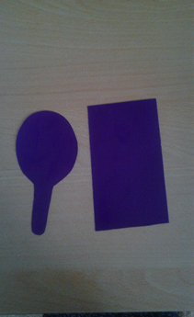
Поэтапное изготовление открытки
Из фиолетового картона вырезаем детали сковороды и приклеиваем к голубому картону

Slide 17
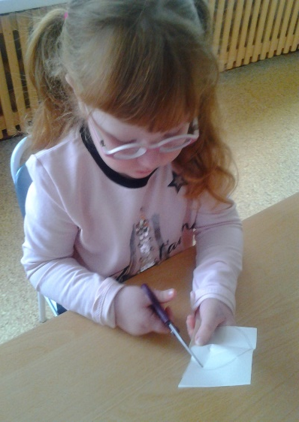
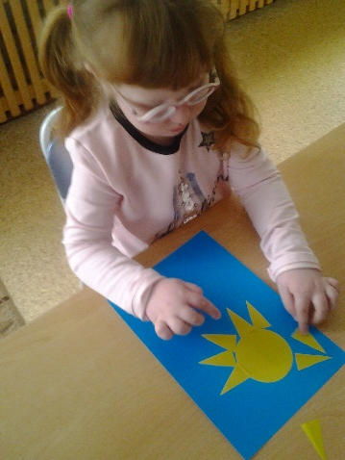
Поэтапное изготовление открытки
Делаем солнышко.
Вырезаем круг - основа. Используя линейку, рисуем лучики, вырезаем и приклеиваем их к основе солнышка.

Slide 18
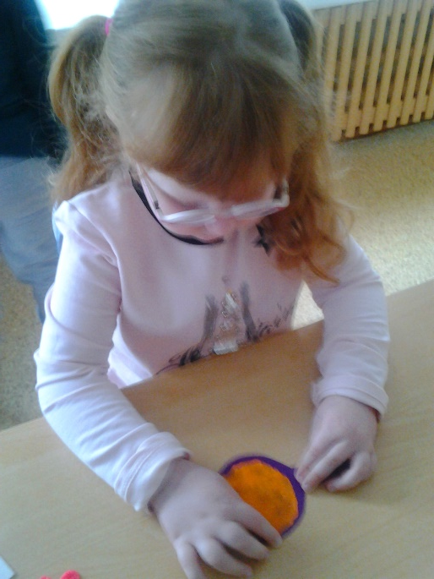
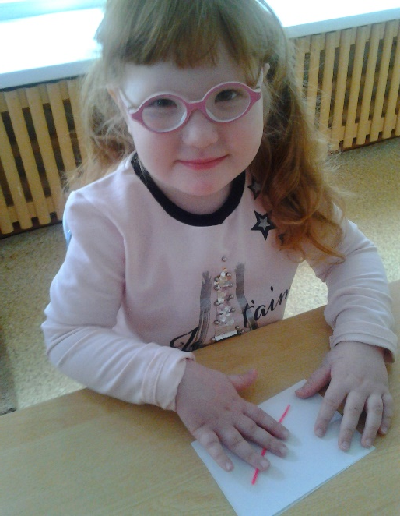
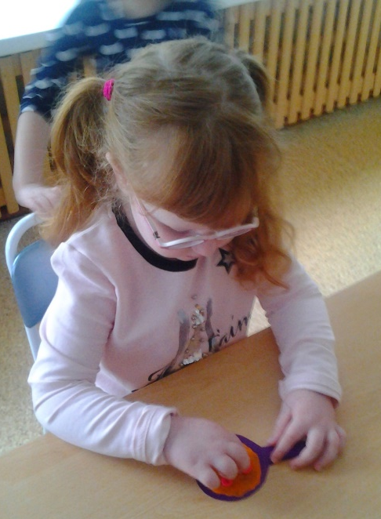
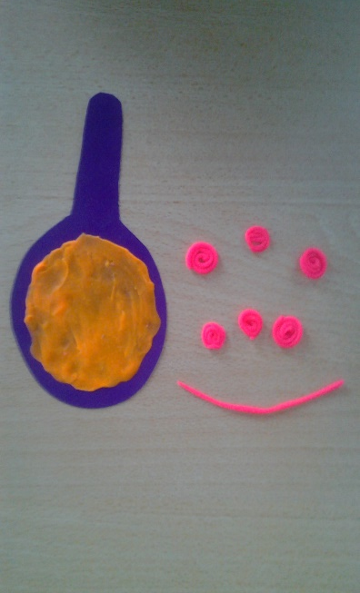
Поэтапное изготовление открытки
3. Делаем блинчик. Вырезаем из картона сковороду и наносим на неё пластилин. Делаем разноцветные, тонкие жгутики из пластилина и украшаем наш блинчик, выкладывая из них рисунок.

Slide 19
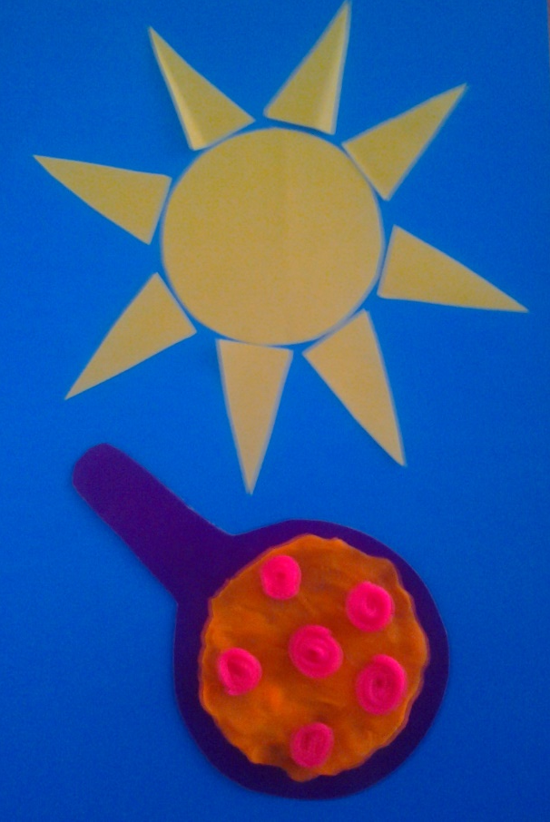
Ай да Масленица Широкая,
на двор въезжает!
А мы ее встречаем!

Slide 20
Реклама
Ищите изысканный подарок своим близким.
Добро пожаловать в нашу студию.
Если бы нам пришлось продать свою работу, то мы бы прорекламировали её так:
Не можете найти подарок?
Мы его уже нашли для Вас!
Возьмите нашу работу и подарите её своим друзьям и близким.
Чудесный мир ручной работы по аппликации и пластилинографии придаст необыкновенный уют, прекрасно дополнит любой интерьер.
Мы всегда рады видеть вас по адресу:
Г. Богородицк, ЗМР, д 9-а

Slide 21
Оценка творческого проекта
Контроль качества.
Наше изделие отвечают следующим требованиям:
1. Изделие выполнено аккуратно, в соответствии с технологией.
2. Соблюдено единство композиционного решения и формы изделия.
3. Выбранный материал соответствует назначению изделия.
4. Работа оформлена в законченное изделие.
5. В целом изделие производит благоприятное впечатление.

Slide 22
Выводы и самооценка
Вот и закончилась работа над творческим проектом. К его выполнению приложили много сил и старания. В процессе работы получили огромное удовольствие. Изделие очень понравилось. Работу показали ребятам, которые сказали, что подарок получился очень красивым. Они захотели сделать такой же для своих близких.

Slide 23
